Slide 1
eNaročanje
12. september 2015
Katarina Kralj
Sektor za eZdravje, Ministrstvo za zdravje

Slide 2
Namen predstavitve
Predstavitev, namenjena splošnemu pregledu centralnega sistema in sprememb
Ni podrobna predstavitev funkcionalnosti zalednih aplikacij
Stališče o sprejemljivosti za uporabo vseh deležnikov

Slide 3
Projekt eNaročanje
Izdelava in implementacija informacijskega sistema za namene elektronske napotitve in elektronskega naročanja na zdravstvene storitve iz primarne na sekundarno in terciarno raven in znotraj sekundarne in terciarne ravni
V okviru projekta eZdravje (85% financiran iz Evropskega socialnega sklada, 15% slovenska udeležba)

Slide 4
Cilji projekta eNaročanje
zagotoviti potrebne podatke za različne raziskave in analize
pripomoči k opolnomočenju pacienta z vzpostavitvijo celovitega pregleda nad možnimi izvajalci in informacijami, potrebnih za odločitev o izbiri izvajalca
povečati kvaliteto oskrbe pacientov s povečanjem kakovosti informacij za triažo in prenosom informacij o že prej izvedenih preiskavah
povečati razpoložljivost dostopa do storitev s hitrim in učinkovitim naročanjem

Slide 5
Funkcionalnosti rešitve eNaročanje
eNaročanje
eNapotnica
Nacionalni čakalni seznam
Čakalne dobe (prvi prosti termini)

Slide 6
Funkcionalnosti rešitve eNaročanje
eNaročanje
eNapotnica
Nacionalni čakalni seznam
Čakalne dobe

Slide 7
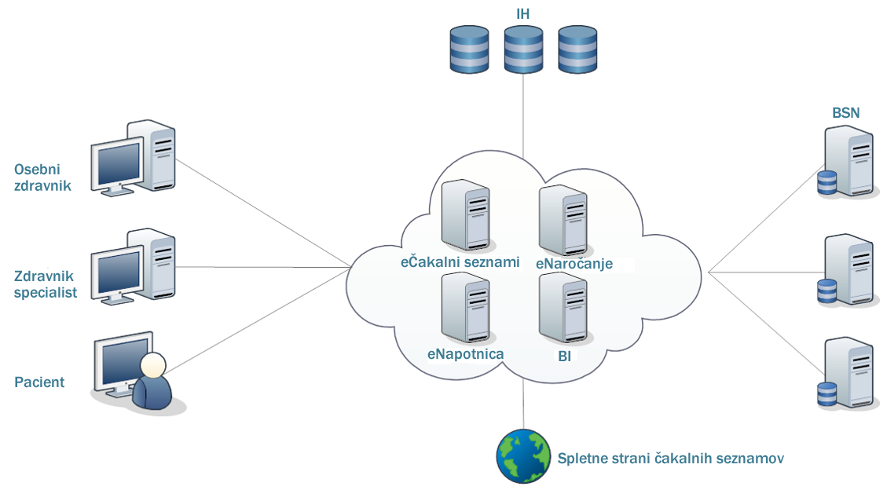
eNaročanje – sistem

Slide 8
Šifrant Vrste zdravstvenih storitev (VZS)
Namen: poenotenje šifranta storitev – primerljivost storitev izvajalcev
Poročanje o čakalnih dobah bo avtomatsko za označene VZS (bistveno širši nabor).
Možnost hierarhije vrst zdravstvenih storitev:
Zdravnik napotovalec zmeraj napotuje na najnižji nivo
VZS je nov obvezen podatek na eNapotnici.
Potrebno je bilo uvesti nov šifrant na nacionalni ravni, enoten za vse izvajalce
Ambulanta/bolnišnica lahko storitev izvaja na nižjem ali višjem nivoju VZS
Potrebno preslikavo med aktivnostmi /obravnavami in VZS izvede bolnišnica/specialist!

Slide 9
Šifrant Vrste zdravstvenih storitev (VZS)
Pripravila ga je delovna skupina NIJZ, ZZZS in MZ, skrbnik ostaja NIJZ.
Trenutno VZS obsega čez 950 storitev (preglede, posege, diagnostične postopke…).
Možne sprotne spremembe ob širitvi eNaročanja – glede na potrebe.
Definiran bo postopek spreminjanja in objavljanja šifranta VZS, nosilec NIJZ.

Slide 10
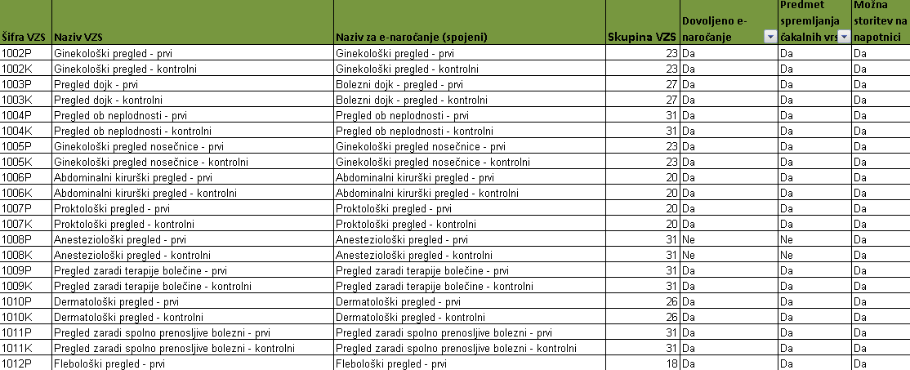
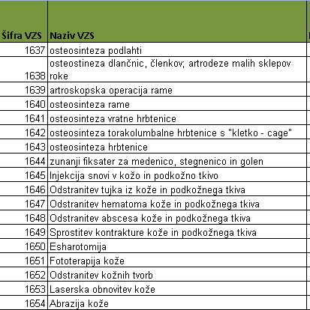
Vrste zdravstvenih storitev (VZS)
Notes:
Katalog vrsta zdravstvene storitve je enoten za vse izvajalce. Skrbnik je NIJZ, moram pa poudariti, da je šifrant živ in se po potrebi spremeni ali dopolni odvisno od zahtev. Vsebuje pa vse storitve, ki se izvajajo in je zelo obsežen. Razdeljen je tudi po skupinah, tako da vam omogoča pri izbiri VZSja pri napornici lažje iskanje.

Slide 11
Preslikava šifranta VZS in internega šifranta
Na podlagi VZS bo prikazan prvi prosti termin za naročanje na podlagi napotnice
Poročanje nacionalnih čakalnih seznamov bo narejeno na podlagi VZS
Na podlagi VZS bo prikazan prvi prosti termin na spletni strani s čakalnimi dobami
Brez preslikave se izvajalec ne more povezati s sistemom eNaročanja

Slide 12
Preslikava šifranta VZS in internega šifranta
Preslikavo naredi izvajalec zdravstvene dejavnosti
Rok za izvedbo 1. november 2015
Med preslikavo na zahtevo izvajalcev možne spremembe VZS (nove storitve, hierarhija storitev) na podlagi odobritve skupine za VZS
V času preslikave se lahko pokažejo potrebe po nekaterih spremembah internih šifrantov (nove čakalne knjige, razdelitev aktivnosti)

Slide 13
Funkcionalnosti rešitve eNaročanje
eNaročanje
eNapotnica
Nacionalni čakalni seznam
Čakalne dobe

Slide 14
eNapotnica
Izdela jo osebni zdravnik ali napotni zdravnik, ki ima s strani osebnega zdravnika podeljeno pooblastilo za to
Ob shranjevanju se preverja obstoj vseh obveznih podatkov.
Možno je dodajanje manjših elektronskih prilog.
eNapotnica se mora podpisati z varnim elektronskim podpisom zdravnika (iz profesionalne kartice, podpis s PIN).
Možno dodajanje medicinskih podatkov do trenutka sprejema pacienta
Ob prejemu papirnate napotnice se po vnosu v informacijski sistem ta shrani na centralnem sistemu („neprava“ eNapotnica).
Različni statusi (izdana, vpisana, v uporabi, izkoriščena, neizkoriščena, preklicana)

Slide 15
eNapotnica
eNapotnica
Napotnica
eNapotnica

Slide 16
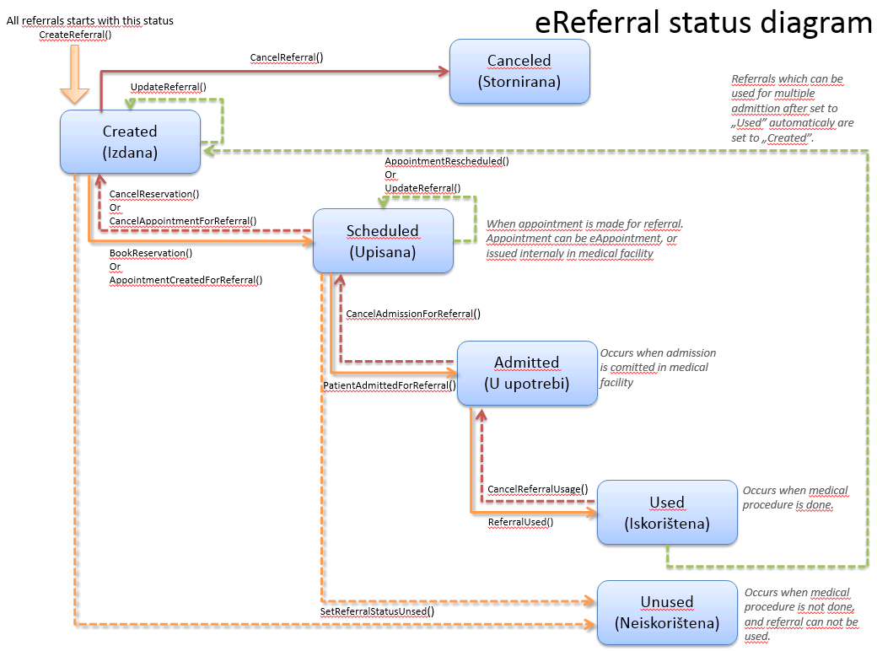
Stanja eNapotnice
Notes:
Na diagramu so vidna vsa stanja eNapotnice in njeni možni prehodi, kar smo govorili v prejšnjih slajdih.

Slide 17
Funkcionalnosti rešitve eNaročanje
eNaročanje
eNapotnica
Nacionalni čakalni seznam
Čakalne dobe (prvi prosti termini)

Slide 18
Komunikacija med sistemi – proces A
A
Vsako uro za storitve, ki jih izvajalec izvaja (pametna poizvedba)
Podatek se prikaže na spletni strani čakalnih dob in ob prvem koraku eNaročanja - izbiri izvajalca
Centralni sistem pošlje poizvedbo bolnišničnemu sistemu
Podatki so lahko stari največ dve uri (možna predpriprava)
Vsako noč poizvedba za vse storitve
Poizvedba: prvi prosti (blok) termin za vrsto zdravstvene storitve v tej ustanovi

Slide 19
eNaročanje – čakalne dobe (prvi prosti termin)

Slide 20
Možni odgovori pri procesu A
Obstaja prosti termin, možna je uvrstitev v čakalno knjigo
Sprejemamo v vrsto oz. izvajamo triažo (uvrstitev na čakalni seznam)
Ne izvajamo storitve
Ni terminov (izredna situacija)
Prost sprejem
Izvajamo v okviru splošnega VZS (hierarhija)
01
02
03
04
05
06

Slide 21
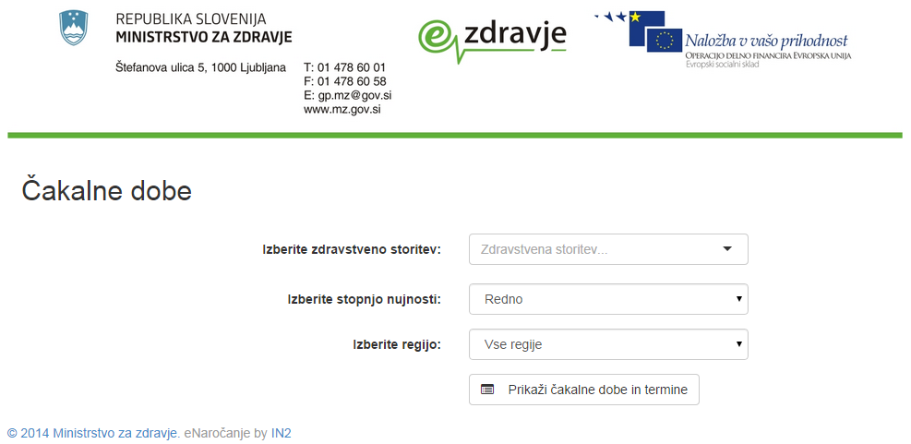
Čakalne dobe – javna objava, izbor kriterijev

Slide 22
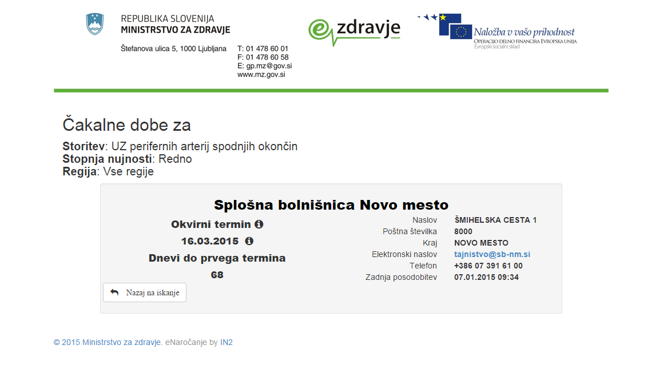
Čakalne dobe – javna objava

Slide 23
Funkcionalnosti rešitve eNaročanje
eNaročanje
eNapotnica
Nacionalni čakalni seznam
Čakalne dobe

Slide 24
eNaročanje pacienta
eNapotnica je predpogoj za eNaročanje.
eNaroča lahko zdravnik, medicinska sestra ali pacient sam (preko portala).
Nov način poleg obstoječih načinov za naročanje (telefon, osebni obisk).
Ne nadomešča internega naročanja.

Slide 25
Proces eNaročanja
Napotovanje
Izdelava eNapotnice s pomočjo informacijskih sistemov napotovalcev
Naročanje
Izbira izvajalca glede na zdravstveno storitev,
izbiro izvede zdravnik, sestra ali pacient preko portala
Izvedba
Obveščanje pred storitvijo
Poročanje o opravljeni storitvi

Slide 26
Naročanje pacienta
Preko portala zVEM
Naročanje za eno napotnico (ne bodo vidni medicinski podatki) s številko zdravstvenega zavarovanja in številko elektronske napotnice
S kvalificiranim digitalnim potrdilom pregled napotnic in naročil, možnost naročanja in odpovedi

Slide 27
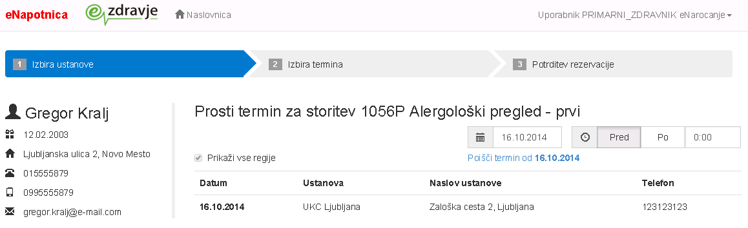
Koraki eNaročanje – 1 - Izbira ustanove

Slide 28
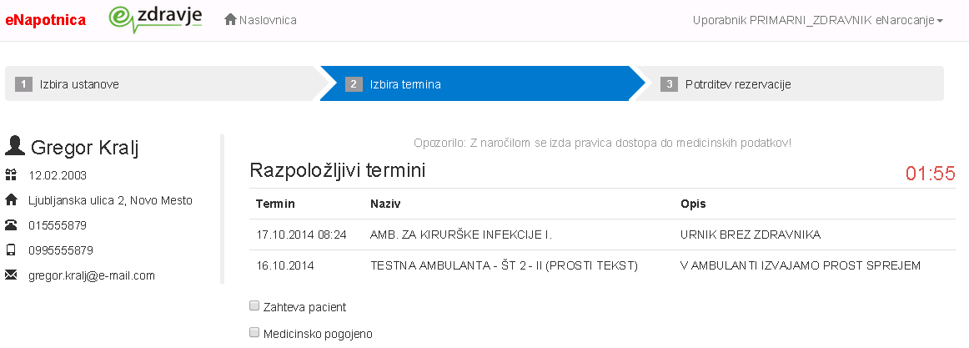
Koraki eNaročanje – 2 - izbira termina

Slide 29
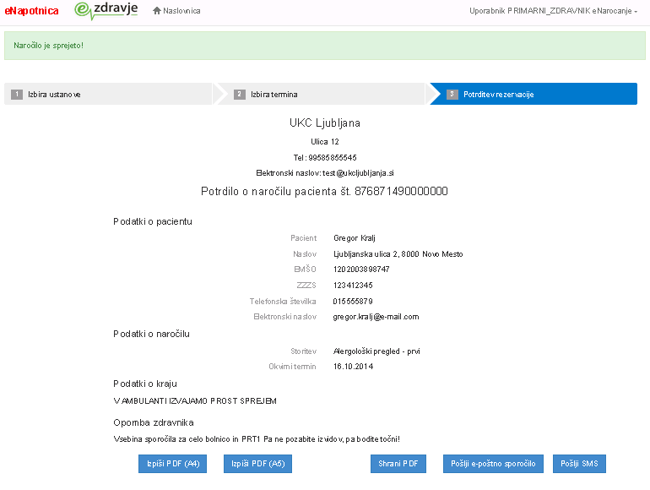
Koraki eNaročanja – 3 - zaključek naročanja

Slide 30
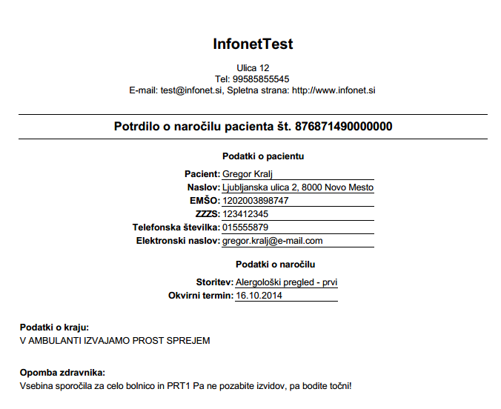
Koraki eNaročanja – 4 – izpis potrdila

Slide 31


eNaročanje
Zdravnik, sestra, pacient
Spletna stran/
zaledna aplikacija
Seznam izvajalcev in prvi prosti termini
Izbira izvajalca + želje
Podatki o ambulantah in prvih terminih
Izbira termina v ambulanti
Potrditev in navodila pacientu
Podatki o napotnici
Centralni sistem
Podatki o napotnici in želje
Podatki o ambulantah in prvih terminih
Izbira termina v ambulanti
Potrditev in navodila pacientu
IT sistem pri specialistu
2 minuti
Sprememba statusa napotnice
IH

Slide 32
Funkcionalnosti rešitve eNaročanje
eNaročanje
eNapotnica
Nacionalni čakalni seznam
Čakalne dobe

Slide 33
Komunikacija med sistemi – proces B
B
Podatki se združijo v nacionalnem čakalnem seznamu, upravljavec NIJZ, za analize in spremljanje
Centralni sistem pošlje poizvedbo bolnišničnemu sistemu
Zakonska podlaga v zakonu, ki ureja pacientove pravice
Vsako noč za storitve, ki jih izvajalec izvaja
Poizvedba: vsi pacienti (z osebnimi podatki), naročeni na vse zdravstvene storitve od danes dalje
Uvaja se IDN – identifikator naročila
Upoštevajo se indikatorji: kontrolni pregled, želja pacienta, medicinsko pogojeno

Slide 34
Novosti
za napotne zdravnike
za paciente
za napotovalce
Spremembe/ novosti
za analitike

Slide 35
Dopolnitve/novosti pri napotovalcih
Vnos elektronske napotnice
Pregled izdanih napotnic pacienta
Pregled naročil pacienta
Možnost naročanja pacienta

Slide 36
Dopolnitve/novosti pri napotnih zdravnikih
Ob prepisu papirnate napotnice avtomatski prenos v centralni sistem
Vpogled in prenos eNapotnice pacienta
Možno avtomatsko uvrščanje v čakalne knjige in čakalne sezname
Čakalni seznam za triažo
Možnost vpisa napotkov pacientu za določen VZS in ambulanto
Odprava ročnega izračunavanja in poročanja o čakalnih dobah na NIJZ
Pametni algoritmi razporejanja pacientov in izračunavanja prostega termina

Slide 37
Novosti za paciente
Elektronska napotnica – ne bo več papirnatega obrazca
Možnost naročanja pri zdravniku ali sestri
Možnost naročanja preko spletne strani
Pregled napotnic in naročil
Obveščanje pred terminom

Slide 38
Funkcionalnosti rešitve eNaročanje
eNaročanje
eNapotnica
Nacionalni čakalni seznam
Čakalne dobe (prvi prosti termini)
BI - analitika

Slide 39
BI eNaročanje – viri podatkov
Čakalni seznam (proces B)
Čakalne dobe - prvi prosti termini (proces A)
Šifranti in pomožne tabele (VZS, ustanove…)

Slide 40
Priklic podatkov iz eNaročanja
Naročila – proces B
Prosti termini – proces A
Diagnoza iz napotnice
Šifra ustanove
Vrsta zdravstvene storitve
Datum vnosa
Datum termina
Želja pacienta
Prvi prosti termin
Prvi prosti blok termin
Zdravstvena dejavnost
Status napotnice
Ustanova in zdravnik, ki je izdal napotnico
Največja dovoljena čakalna doba za določeno storitev
Ostali podatki
Enolični identifikator naročila
Šifra ustanove
Podatki o ustanovi
Vrsta zdravstvene storitve
Kontrolni pregled
Številka povezane napotnice
Podatki o pacientu
Stopnja nujnosti naročila (hitro/redno)
Vrsta naročila (čakalna knjiga/čakalna vrsta)
...
Prvi prosti termin – hitri
Prvi prosit blok termin – hitri
Status prostega termina
Regija
Rok veljavnosti napotnice
Šifra papirnate napotnice na eNapotnici
Razlog napotitve
...

Slide 41
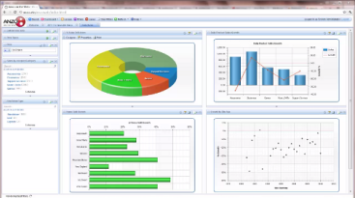
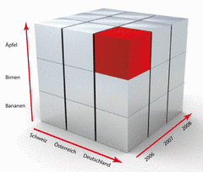
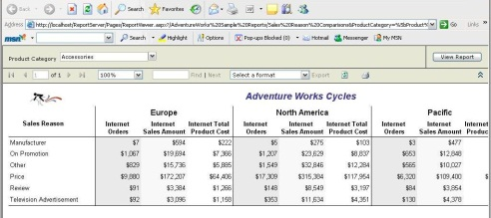
Analitični model
Multidimenzionalne kocke za ad-hoc analizo
Pogled na podatke iz vseh vidikov
Intuitivna in enostavna navigacija skozi podatke
Predefinirana poslovna logika
Način analize
  Interaktivna analitika – Excel
  Predefinirana poročila – portal poročil

Slide 42
Analitika in poročanje
Izvajanje povpraševanja nad analitičnim modelom daje odgovore na vprašanja, kot so:
  Kakšno je število odprtih naročil in povprečna čakalna doba za storitev X v ustanovi Y?
  Kakšna je povprečna čakalna doba naročil z indikatorjem kontrolni pregled po mesecih v tekočem letu?
  Kolikšna je rast/upad povprečne čakalne dobe v tekočem mesecu glede na prejšnji?
  Čez koliko dni je prvi prosti termin za storitev X v ustanovi Y?
  ...

Slide 43
Že pripravljena poročila
5 izvajalcev z najkrajšo ČD in pet z najdaljšo po stopnjah nujnosti
Skupno število vseh čakajočih za vse storitve po tipih VZS (Grafični prikaz)
Skupno število vseh čakajočih za vse storitve po tipih VZS
Seznam izvajalcev po vseh storitvah, pri katerih je ČD=0 ter obeh stopnjah nujnosti
Seznam storitev, pri katerih je presežena dopustna ČD po izvajalcih
Odstopanja vrednosti čakalne dobe in časa realizacije 50 odstotkov po ustanovah in medicinskih storitvah
Povprečna čakalna doba in čas realizacije po medicinskih storitvah
Število izvajalcev posamezne storitve VZS
Prvi prosti termin

Slide 44
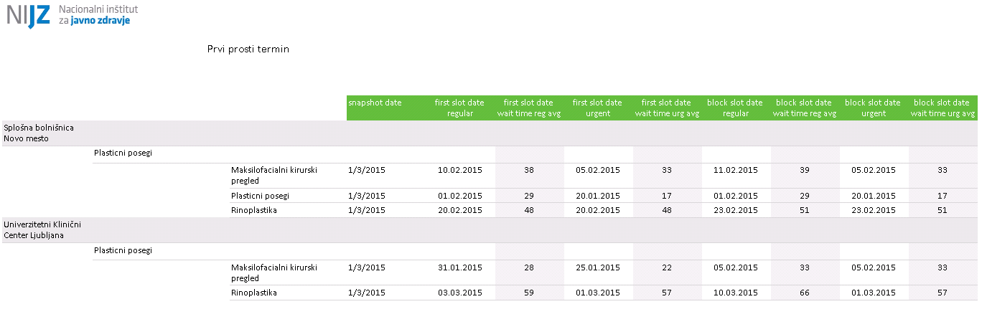
Primeri poročil
Prikaz prvih prostih terminov
(Za vsako storitev v ustanovi, ki to storitev izvaja, prikaži prvi prosti in prvi prosti blok termin na določen datum, glede na nujnost)

Slide 45
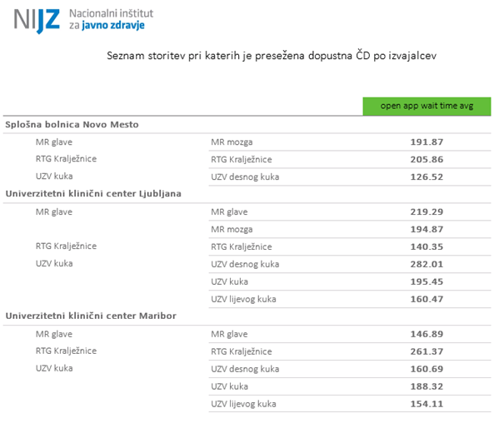
Primeri poročil
Prikaz storitev po ustanovah, v katerih je presežena čakalna doba
(prikaz povprečnega časa čakanja po storitvah v ustanovah, ki jih izvajajo)

Slide 46
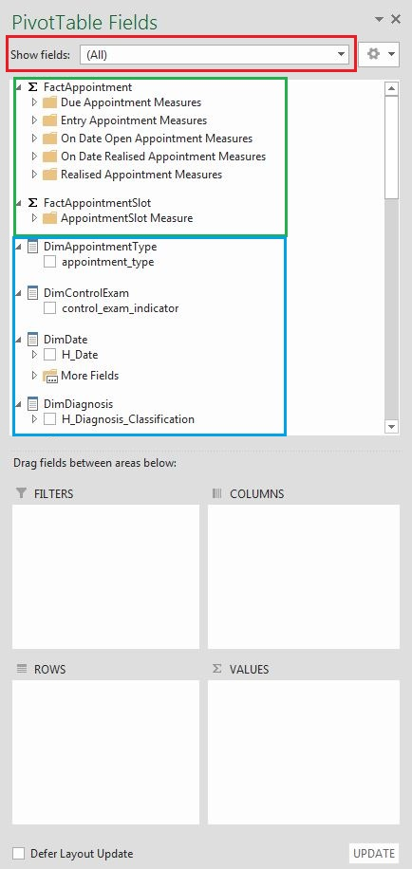
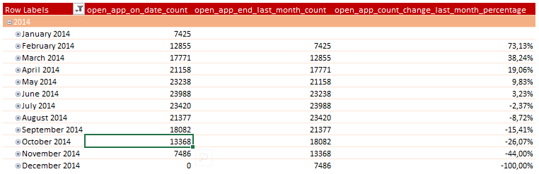
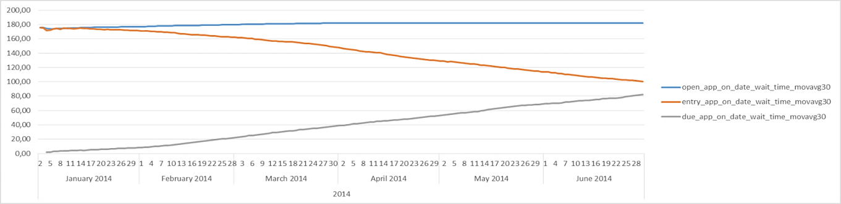
Primeri analitike (Excel)
Interaktivno kreiranje poročila z uporabo obstoječega modela (predefinirana poslovna logika)

Slide 47
Priklic podatkov iz eNaročanja
Naročila
Enoznačni identifikator naročila
Prosti termini
Šifra ustanove
Ostali podatki:
Diagnoza iz napotnice
Šifra ustanove
Šifra storitve
Datum vnosa
Datum termina
Želja pacienta
Kontrolni pregled
Številka povezne napotnica
...
Šifra storitve
Prvi prosti termin
Prvi prosit blok termin
Prvi prosti termin - hitri
Prvi prosit blok termin – hitri
Status prostega termina
...
Zdravstvena dejavnost
Status napotnice
Ustanova in zdravnik, ki je izdal napotnico
Dovoljen rok za pridobitev termina za določeno storitev
...

Slide 48
Naročila

Slide 49
TIP OBJEKTA | DIMENZIJE IN TABELE DEJSTEV | PODROBEN OPIS
Tabela dimenzij | DimAppointmentType | Tip naročila (Urnik, čakalna vrsta) Če je naročilu, ki je zapisano v sistemu, dodeljen točen termin, potem se to naročilo nahaja v urniku na strani BSN-a, če ima naročilo začasen termin, pa se nahaja v čakalni vrsti. (če BSN nima prostega termina, ampak sprejema predprijave)
Tabela dimenzij | DimControlExam | Dimenzija / indikator, ki označuje naročila, katerih datum termina je datum kontrolnega pregleda. Na ta način lahko analiziramo (ali izključimo) povprečno čakalno dobo naročil pričakovane dolžine.
Tabela dimenzij | DimDate | Časovna dimenzija (hierarhija: leto->mesec->dan)
Tabela dimenzij | DimDiagnosis | Šifrant diagnoz.
Tabela dimenzij | DimMedicalActivity | Šifrant VZD - dejavnosti.
Tabela dimenzij | DimMedicalFacility | Šifrant zdravstvenih ustanov, ki izvajajo med. storitve, na katere so naročeni pacienti.
Tabela dimenzij | DimMedicallyConditioned | Dimenzija / indikator, ki označuje medicinsko pogojena naročila. Na ta način lahko analiziramo (ali izključimo) povprečno čakalno dobo naročil pričakovane dolžine. Določeni poseg/preiskavo je npr. treba opraviti šele po nekaj mesecih.
Tabela dimenzij | DimMedicalProcedure | Šifrant VZS - storitve Trenutno je ustvarjena hierarhija storitev na dveh ravneh. Poleg te hierarhije so v dimenziji tudi atributi kot so tip storitve, skupina tipov, skupina storitev
[MJ1]

Slide 50
Tabela dimenzij | DimOverBlockSlot | Dimenzija / indikator, ki označuje naročila, ki so prekoračila datum prvega prostega blok termina (npr. če je datum prejetega termina enak prostemu blok terminu, je vrednost "Not Over BlockSlot").
Tabela dimenzij | DimOverDeadline | Dimenzija / indikator, ki označuje naročila, ki so prekoračila maksimalni dovoljeni rok za izvedbo storitev. Rok je prevzet iz šifranta MedicalProcedure.
Tabela dimenzij | DimMedicalFacilityRegion | Regija, ki ji pripada zdravstvena ustanova, kamor je pacient naročen.
Tabela dimenzij | DimPatientRegion | Regija, v katero spada pacient
Tabela dimenzij | DimRequestorRegion | Regija, v katero spada primarna zdravstvena ustanova, ki ustvari napotnico za naročilo
Tabela dimenzij | DimRequestedByPatient | Dimenzija / indikator, ki označuje naročila z datumom termina, ki ga zahteva pacient. Na ta način se lahko analizira (ali izključi) povprečna čakalna doba naročil pričakovane dolžine.
Tabela dimenzij | DimUrgencyType | Stopnja nujnosti (Hitro, Redno, Nujno) storitve. Opredeli ga napotni zdravnik ali zdravstveni delavec v ustanovi, ki izvaja storitev.
Tabela dejstev (FACT) | FactAppointment | Tabela dejstev naročil, ki vsebuje povezave z dimenzijami ter dejstva/merila, kot so npr. število čakajočih oseb, povprečna čakalna doba ipd.
Tabela dejstev (FACT) | FactAppointmentSlot | Tabela dejstev prostih terminov, ki vsebuje povezave z dimenzijami ter dejstvo/merilo število medicinskih ustanov, ki zagotavljajo storitev na določeni datum

Slide 51
Stanje na projektu eNaročanje
Centralna rešitev delujoča, Pilot med ZD SB Novo mesto v oktobru 2014
Nadgradnja zalednih sistemov
Možno eNaročanje in začetek poročanje pri vseh izvajalcih 1.11.2015
S 1.1.2016
eNapotnica enakovrednas papirnato
Preslikava internih šifrantov storitev z VZS 1.11.2015

Slide 52
Razpis za sofinanciranje uvedbe eNaročanja
Nadgradnja zalednih sistemov plačana s strani MZ
Sofinanciranje konfiguracije programske opreme (križni šifrant VZS, tehnični predpogoji) za izvajalce zdravstvene dejavnosti (tudi zasebnike s koncesijo), ki niso imeli dodeljenih sredstev po prejšnjem razpisu.
Za tiste, ki opravljajo dejavnosti na sekundarni ravni (v specialistični dejavnosti)
Pogoj za povračilo stroškov polna vključenost v eNaročanje (omogočanje izdelave eNapotnic, pošiljanje informacij o papirnatih napotnicah v sistemu, omogočeno eNaročanje, poročanje o čakajočih pacientih)

Slide 53
Tehnični predpogoji za izvajalce na sekundarni ravni
namestitev zadnje verzije medprogramja Classis Client ver. 6.1.0.0.8 (se zgodi avtomatsko, če odklenete PK preko TPIN.exe programa na tem računalniku)
MS Operacijski sistema (WIN 7, WIN 8, WIN 8.1) Professional različice
pridobitev vsaj enega certifikata (za pravno ali fizično osebo, Sigenca ali Poštarca) za potrebe IIS in HOS
administratorske pravice na računalniku za morebitne namestitve dodatnih knjižnic, konfiguracijo…
administratorski dostop do usmerjevalnika (router-ja)

Slide 54
Digitalna potrdila za dostop do centralne rešitve eNaročanja
Izvajalci, ki imajo fiksni IP naslov, uporabljajo strežniško digitalno potrdilo (xyz.enarocanje.ss.ezdrav.si).
MZ priporoča, da izvajalci, ki fiksnega IP ne zagotavljajo, uporabljajo digitalno potrdilo za splošne nazive, vendar pa bodo sprejeta tudi druga digitalna potrdila.

Slide 55


Slide 56

Vprašanja ?

